Slide 1
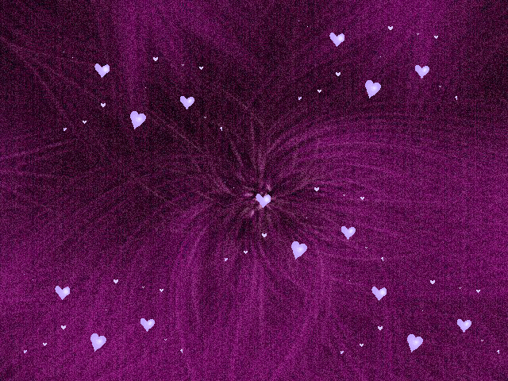

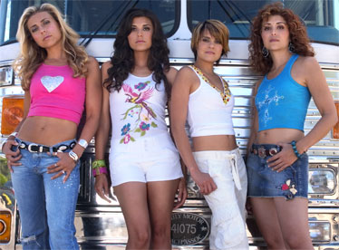

Canción: El de los ojos negros
Interpretes: SPARX
EL DE LOS OJOS NEGROS
AUTOMATICO

Slide 2
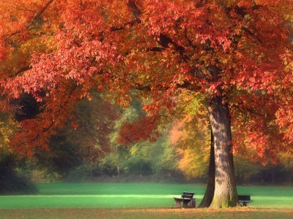
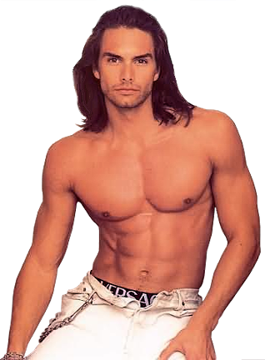
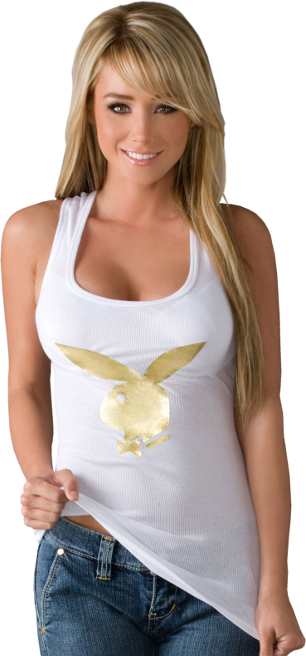
Cuando lo miro a los ojos, todo el cuerpo me palpita, quisiera que me besara, para probar su boquita …

Slide 3

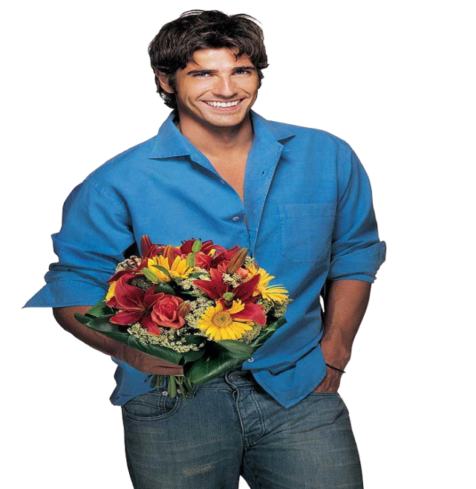

me muero porque me quiera, por estar entre sus brazos, y escuchar que un día me pidas vida mía te quiero tanto..

Slide 4
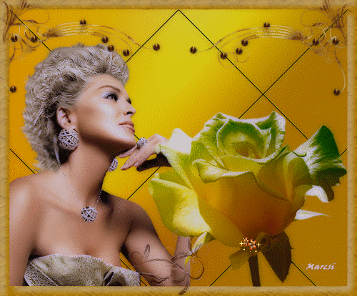
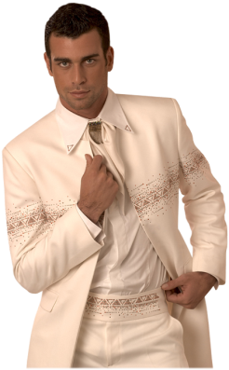
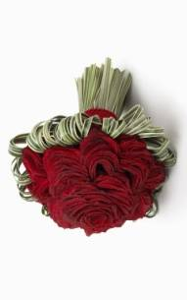

El de los ojos negros me tiene loca, ayer mandó un florero lleno de rosas..

Slide 5
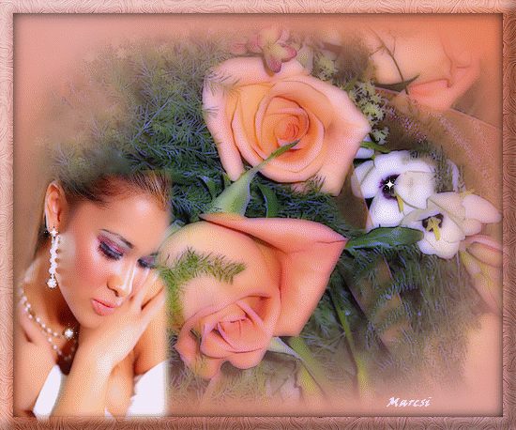

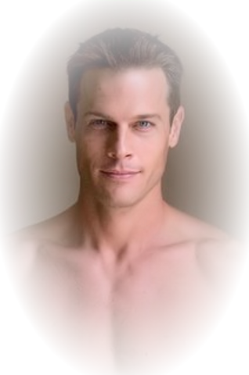
Te quiero mi amor estoy loco por ti
y una carta que dice cosas hermosas, el de los ojos negros me tiene loca,

Slide 6


Yo quisiera ser la almohada que le acaricia su cara, para decirle al oído tengo un corazón que te ama..

Slide 7

el de los ojitos negros, me trae bien enamorada, es el que a mi más me gusta porque no le falta nada..

Slide 8

El de los ojos negros me tiene loca, tiene todas las cosas que me provocan

Slide 9

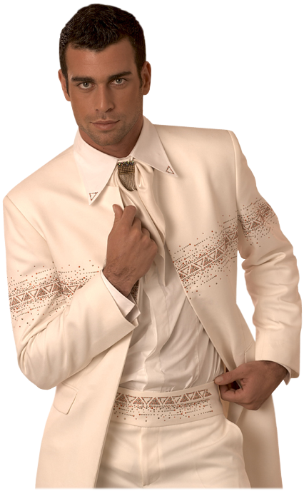
con su mirada el corazón me alborota, el de los ojos negros me tiene, loca..

Slide 10

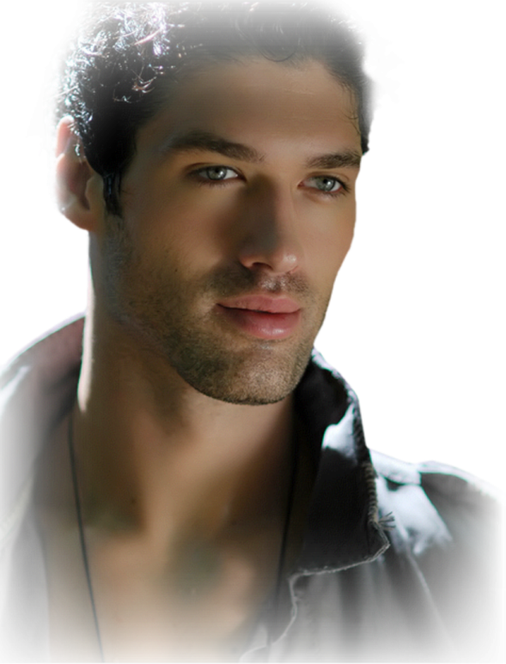
El de los ojos negros me tiene loca, Tiene todas las cosas que me provocan..

Slide 11

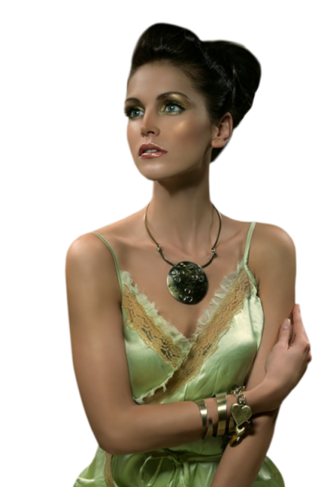
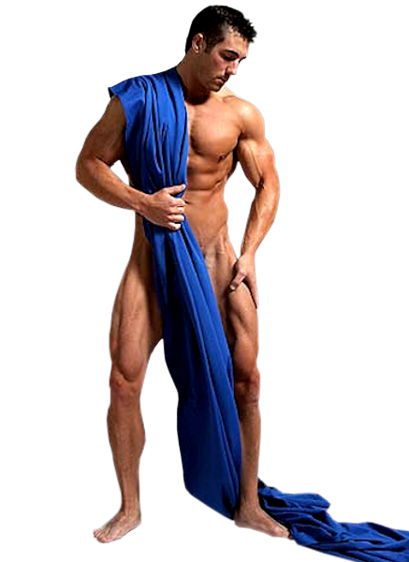

con su mirada el corazón me alborota, el de los ojos negros me tiene loca

Slide 12



Accede a la sección que desees desde aquí:
Propia Creación
De la Red
Dedicatorias | Fechas Especiales | Graciosos
Historia y Arte | Lugares | Musicales
Naturaleza y Ciencias | Política | Reflexión
Religiosos | Románticos | Salud
Dedicatorias | Fechas Especiales | Graciosos
Historia y Arte | Lugares | Musicales
Naturaleza y Ciencias | Política | Reflexión
Religiosos | Románticos | Salud
Si deseas recibir pps periódicamente en tu correo electrónico subscríbete aquí:

